Slide 1
Clade des Rosidées
*fl. pentamères (parfois tétramères)
*pièces florales en verticilles
*calice et corolle différenciés
*coro. dialypétales
Dans ce clade 2 fam. seront étudiées en entier:
* Fabaceae
* Brassicaceae

Slide 2
Fabaceae ou Leguminosae
* Pl variables : herbes à arbres, lianes
* F. composées stipulées (sauf Cercidées)
* fl zygomorphe, parfois actinomorphes
*fr : gousse (= légume)
*la plupart des Fabacées vivent en symbiose avec des bactéries du genre Rhizobium capables de fixer l'azote atmosphérique
*Ces bactéries se trouvent dans des nodosités au niveau des racines.
* 3 sous-familles

Slide 3
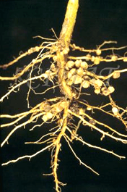
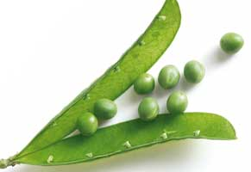
Super famille ou famille des Fabaceae s. l. ou Leguminosa
Pl. à nodosités au niveau racinaire et fr. de type gousse.
Fruit généralement une gousse
Racines riches en nodosités
(symbiose racine-bactérie du genre Rhizobium
fixatrice de l’azore atmosphérique

Slide 4
Super famille ou famille des Fabaceae s. l. ou Leguminosae
Soit on considère 3 sous-familles :
Caesalpinoideae
Mimosoideae
Faboideae
Soit on considère 3 familles :
Caesalpiniaceae
Mimosaceae
Fabaceae s.s.ou Papilionaceae

Slide 5
Caesalpinoideae
* arbres ou arbustes des régions chaudes
* feuilles composées pennées
* fleur zygomorphe
* étamines libres (10 ou moins)
* les folioles et les gousses de Séné (riches en anthracénosides) à propriétés laxatives proviennent de différentes espèces du genre Cassia

Slide 6
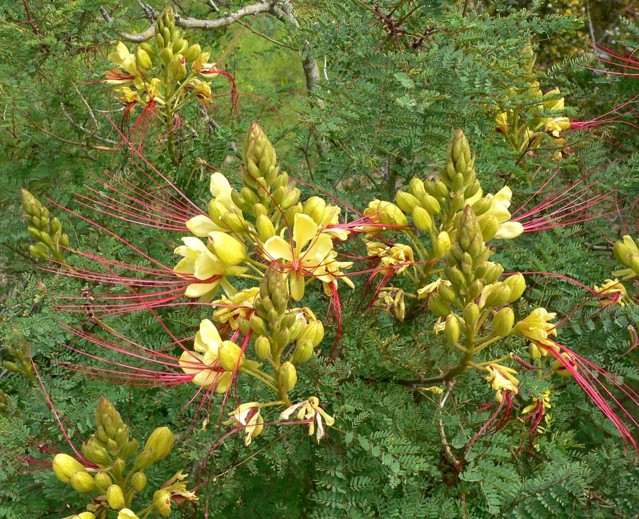
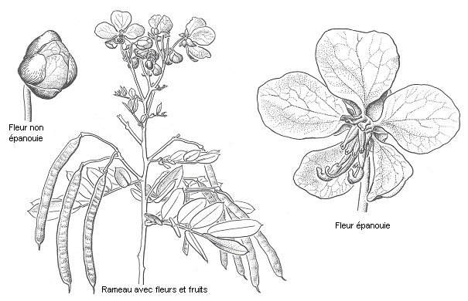
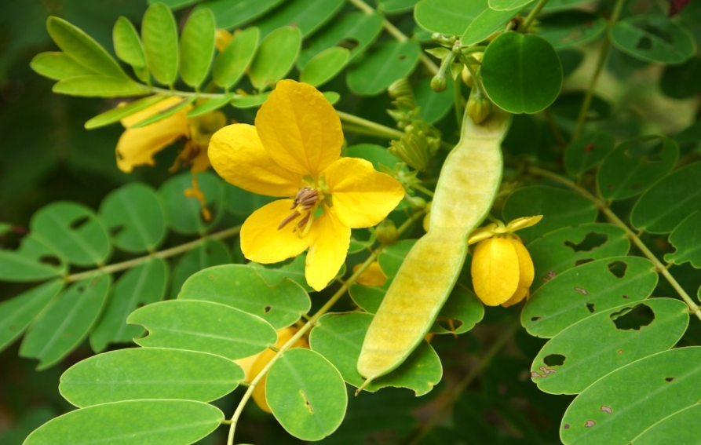
Caesalpinoideae
Caesalpinia sp. Pl. ornementale
Caesalpinoideae: arbres tropicales, à nodosités rares; f. persistantes composées pennées ou bipennée. Fl zygomorphes, coro à préfloraison papilionacée descendante, androcée dialystémone svt à staminodes.
Cassia sp. Pl. ornementale

Slide 7
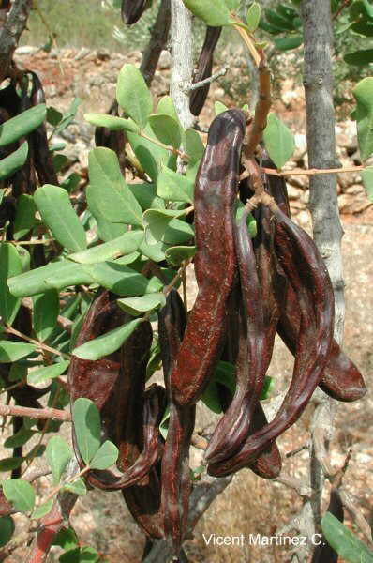
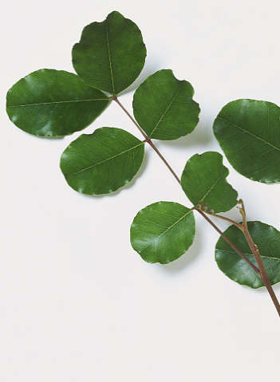
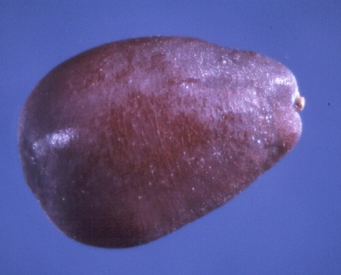
Ceratonia siliqua
Arbre spontané svt dioïque rarement polygame (fl unisexuées et hermaphrodites sur le même pied) à f. composées persistantes, paripennées. Fl. nues (périanthe nul).
Fr. gousse charnue, sucrée et indéhiscente.
Graines ont une forme et un poids presque régulier d’où leur usage en tant qu’unité de mesure des pierres précieuses: le carat = 1 graine = 200 mg

Slide 8
Mimosoideae
*arbres ou arbustes des régions chaudes
* f. composées, de trifoliolées à imparipennées
*fl actinomorphes, de petite taille, en inflorescences compactes = glomérules
*étamines libres (10 ou plus)
* souvent co-évolution avec des fourmis (nectaires extra floraux, stipules fourmilières,…)
ex. sensitive (Mimosa pudica) à feuilles sensibles au toucher
ex. les "mimosas" des fleuristes qui appartiennent en fait au genre Acacia
ex. différentes espèces africaines d’acacias fournissant la gomme arabique (industrie agro alimentaire principalement)

Slide 9
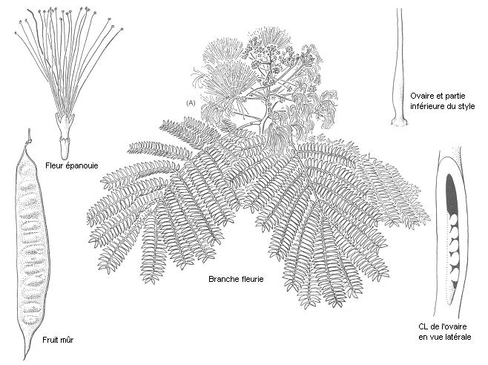
Mimosoideae
Arbres ou arbustes à f. composées bipennées, persistantes, à stipules parfois épineuses. Fl. en glomérules, à coro. actinomorphe et androcée polystémone, dialystémone. Au Maroc le genre Acacia est spontané et représenté par 5 sp. dont 2 endémiques: A. raddiana et A. gummifera

Slide 10
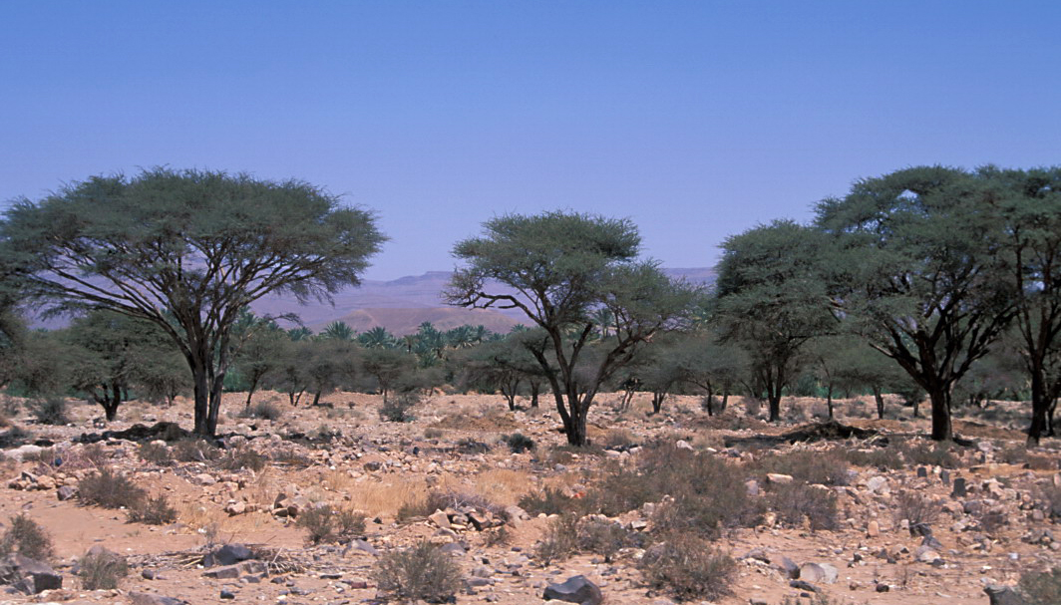
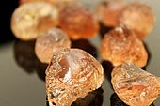
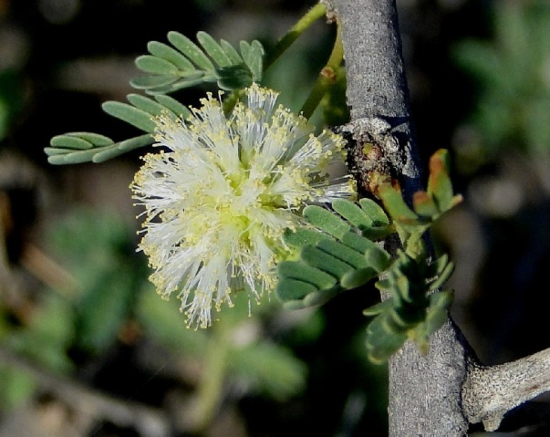
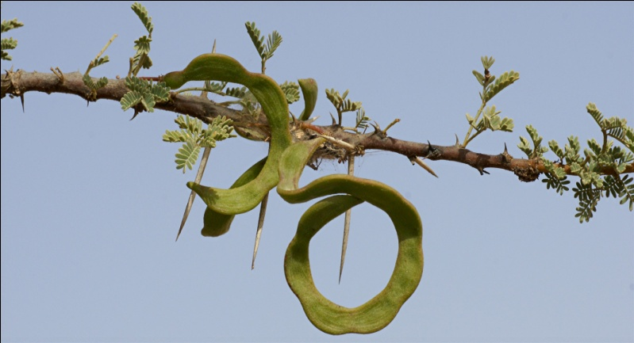
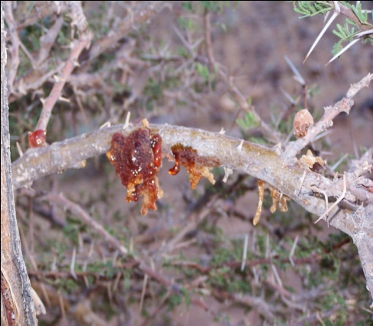
Acacia raddiana
Quand la plante est blessée de nombreuses espèces secrètent une gomme.
A. senegal offre la gomme arabique (« lmska lhorra »

Slide 11
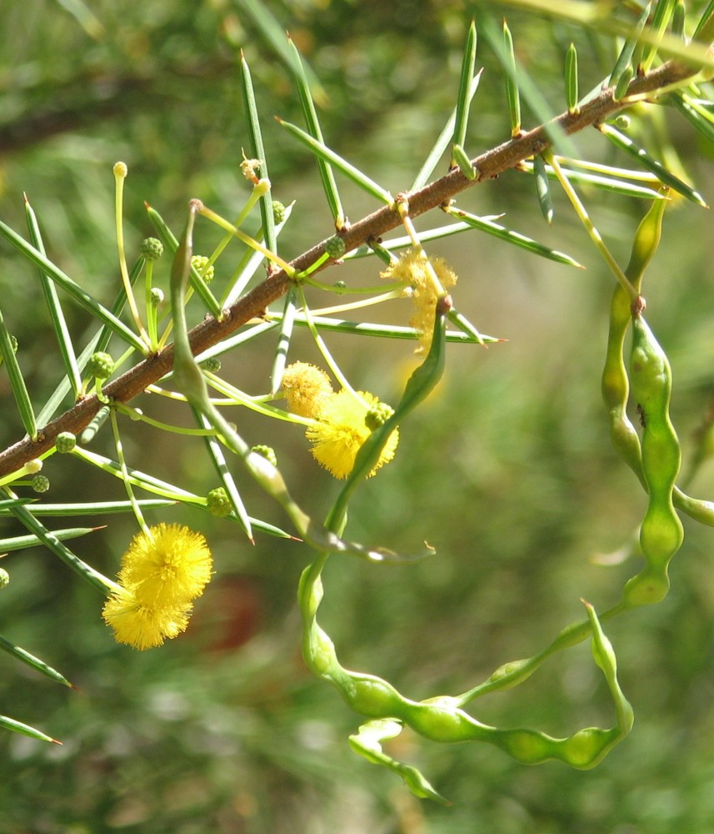
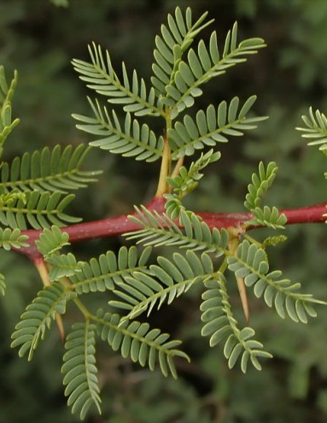
Acacia gummifera

Slide 12
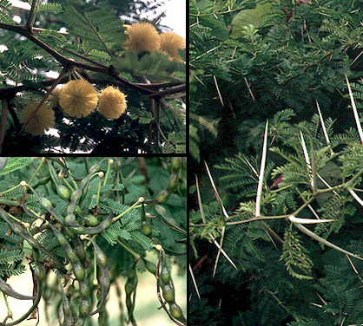
Acacia horrida

Slide 13
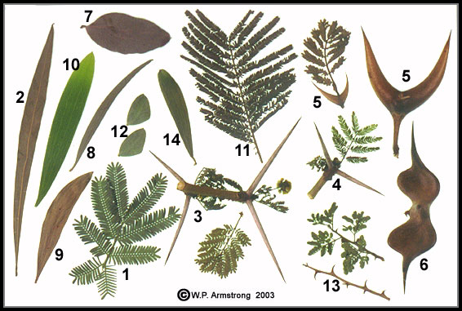
Diversité de feuilles et stipules chez l’Acacia

Slide 14
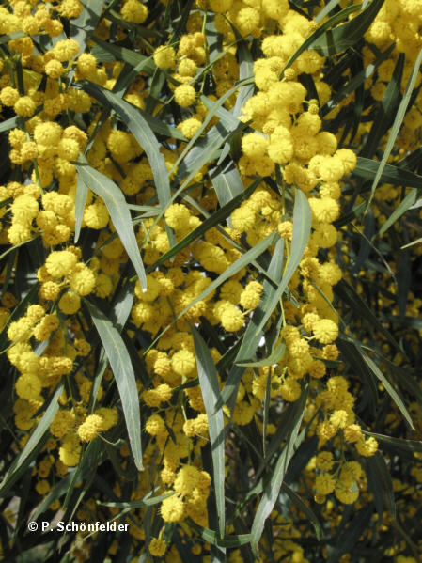
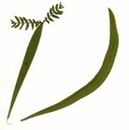
Phyllodes
= pétioles aplatis
Acacia saligna = A. cyanophylla, Mimosa

Slide 15
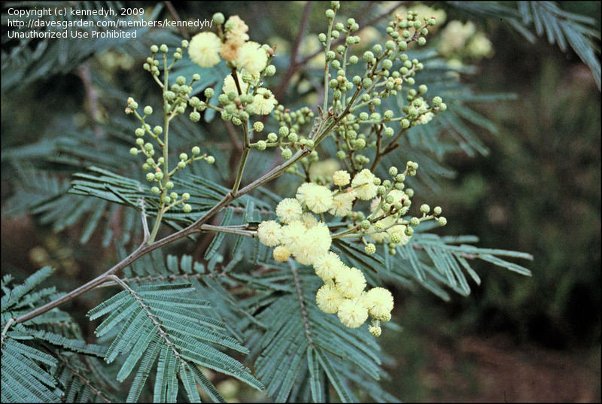
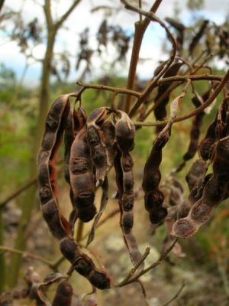
Acacia mearnsii = A. mollissima

Slide 16
Faboideae
Par leur richesse spécifique (environ 400 espèces), les Papilionaceae ou Faboideae constituent la deuxième fm., après celle des Asteracées. Ce sont surtout des plantes herbacées facilement reconnaissables par leur coro. papilionacée.
Selon les caractères de f. et de l’androcée, la S/F. se subdivise en 8 tribus.
La tribu étant une subdivision en plusieurs groupes de genres. Exp. tribu des Génistées (Retama, Cytisus, Lupinus), tribu des Trifoliées (Trifolium, Ononis, Trigonella), tribu des Viciées (Cicer, Lens, Vicia, Pisum),….
Les Papilionacées sont des plantes plutôt herbacées à f. alternes, composées palmées ou pennées, stipulées.
Inflorescence: grappe, épi ou en tête (= glomérules).
La fleur est zygomorphe, cyclique, hermaphrodite, pentamère et à périanthe double. Cal. à 5 S soudés (svt. bilabié 2/3). Coro à 5 P libres : 1 P sup.= étendard, 2 P latéraux = ailes, 2 P inf. = la carène ; coro de forme papilionacée et en préfloraison papilionacée ascendante. Andro. diplostémone à 10 E, monadèlphe (tube soudé de 10 E) ou diadèlphe (tube ouvert de 9E + 1E libre). Gyn. à 1 C, ovaire supère à 1 ou une dizaine d’ovules pariétales, 1 style et 1 stigmate.
Leur fr., une gousse, peut être sujet à de nombreuses variations : par sa forme: linéaire, ovoïde, globuleuse, arquée ou spiralé. Egalement, leur fr. peut être formé d’une seule cavité ou divisé en plusieurs articles. Le péricarpe peut être coriace, membraneux ou charnu et le fr. peut être lisse ou à tubercules.
C’est un vrai fr. sec déhiscent : c’est une gousse ou un légume (haricot, petit pois, fève, lentille, pois chiche,…), parfois des structures indéhiscentes (Medicago).
Graines exalbuminées à cotylédons riches en réserves protidiques.

Slide 17
Faboideae
Les Faboidées offrent des plantes à nombreuses utilisations :
Alimentaire : de nombreuses plantes cultivées fournissent des graines à réserves lipidique amylacées ou protéiques ou des «légumes» (cas des fruits encore verts): Fève (Vicia faba), Lentille (Lens esculenta), Pois (Pisum sativum), Pois chiche (Cicer arietinum), Haricot (Phaseolus vulgaris),
Fourragère : Trèfles (Trifolium), Luzèrne (Medicago).
Pharmaceutique : les fleurs des Cytises sont riches en alcaloïdes cardiotoniques, graines du Fenugrec (Trigonella foenum-graecum, « halba ») présentent de nombreuses propriétés anti-oxydantes, hypoglycémiantes, etc...
Industrielle : on extrait de certaines plantes des colorants, du baume, etc.
- Ornementale : Lupinus, Colutea, Retama monosperma, Erythrina caffra, Tipuana tipu, Parkinsonia, Wisteria (Glycine),…
* diversité du métabolisme IIaire remarquable:
+ nombreuses espèces contenant des alcaloïdes
+ richesse particulière en isoflavonoïdes (95% des isoflavonoïdes connus proviennent des Faboïdées)
Remarque: Les isoflavones permettent de réduire le taux de lipides sanguins et les risques de maladies cardiovasculaires associés (exp. protéines de soya en remplacement des protéines animales).

Slide 18
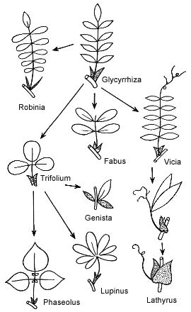
Faboideae
Diversité foliaire, mais f.
toujours composées pennées
ou composées palmées, stipulées (stipules membraneuses rarement épineuses cas de Robinia).
Parfois feuilles avec vrilles
(cas de Vicia, Lathyrus)
Ou bien feuille réduite au
seul foliole terminal
(cas de Genista, Retama, …) ou bien au seul rachis (cas de Lathyrus)

Slide 19
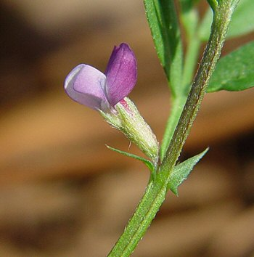
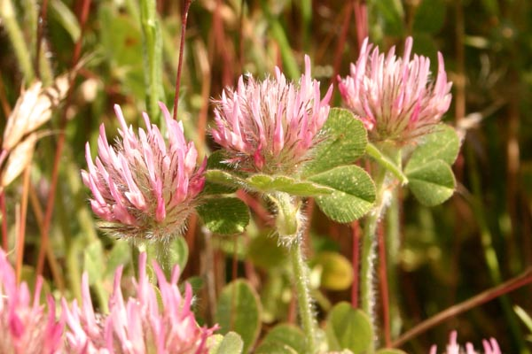
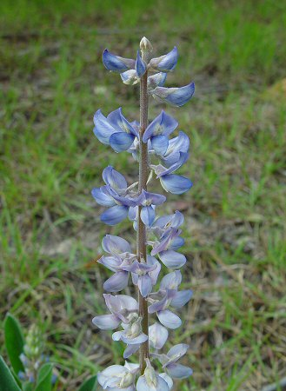
Fl. en têtes ou glomérules
Fleur solitaire
Inflorescences
Faboideae
grappe

Slide 20
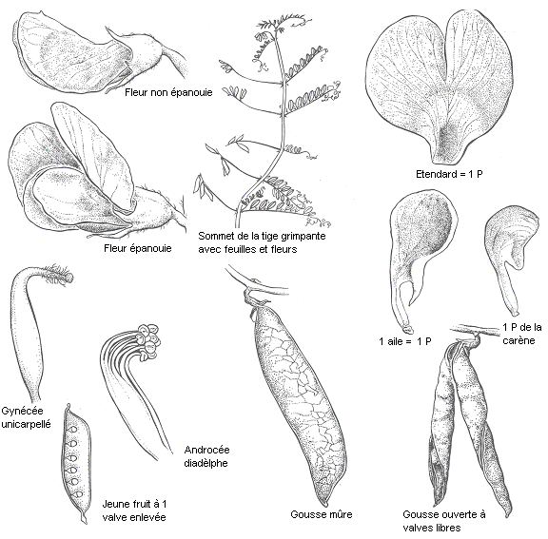
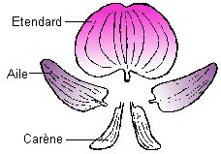
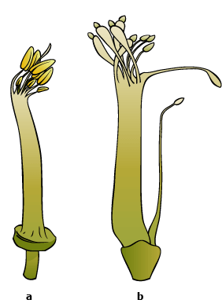
Faboideae

Slide 21
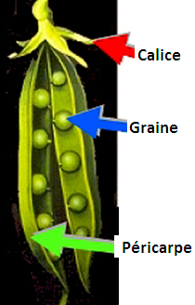
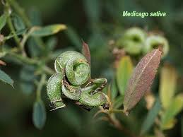
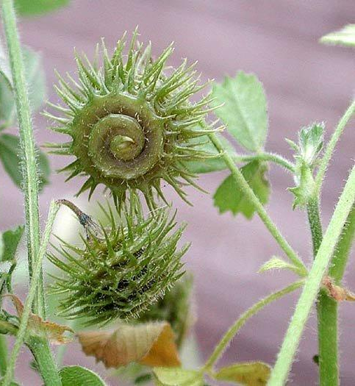
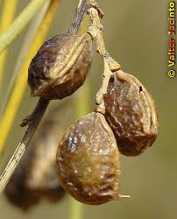
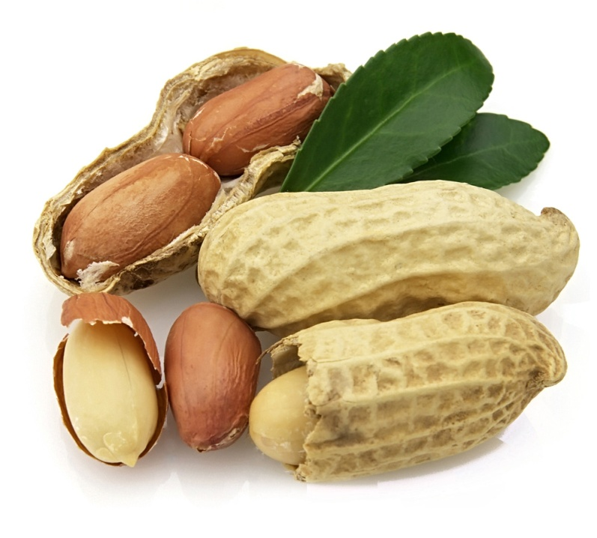
Faboideae
Gousse enroulée indéhiscente de Medicago
Gousse droite déhiscente
de Pisum sativum
Structure indéhiscente chez Retama monosperma (à gauche) et Arachis hypogaea (à droite)

Slide 22
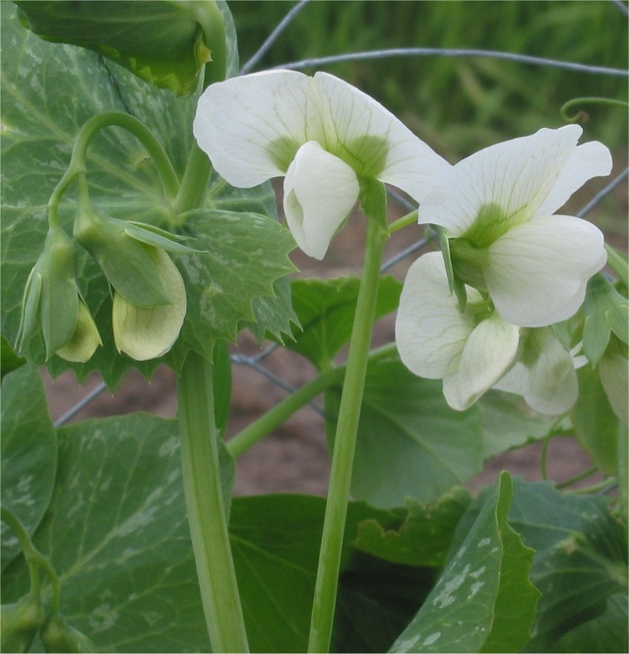
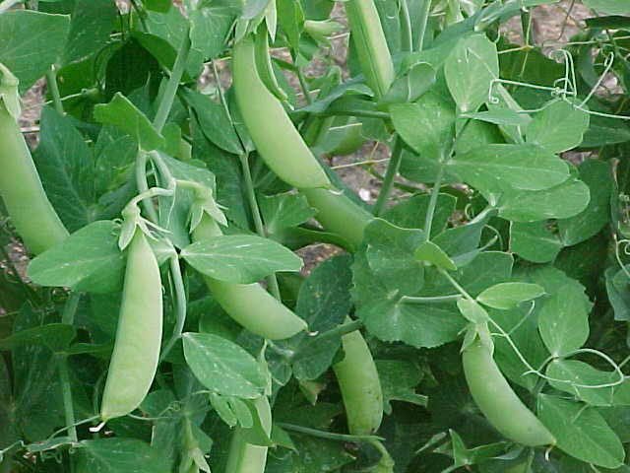
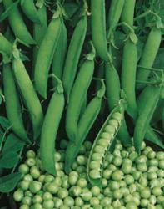
Pisum sativum, Petit pois

Slide 23
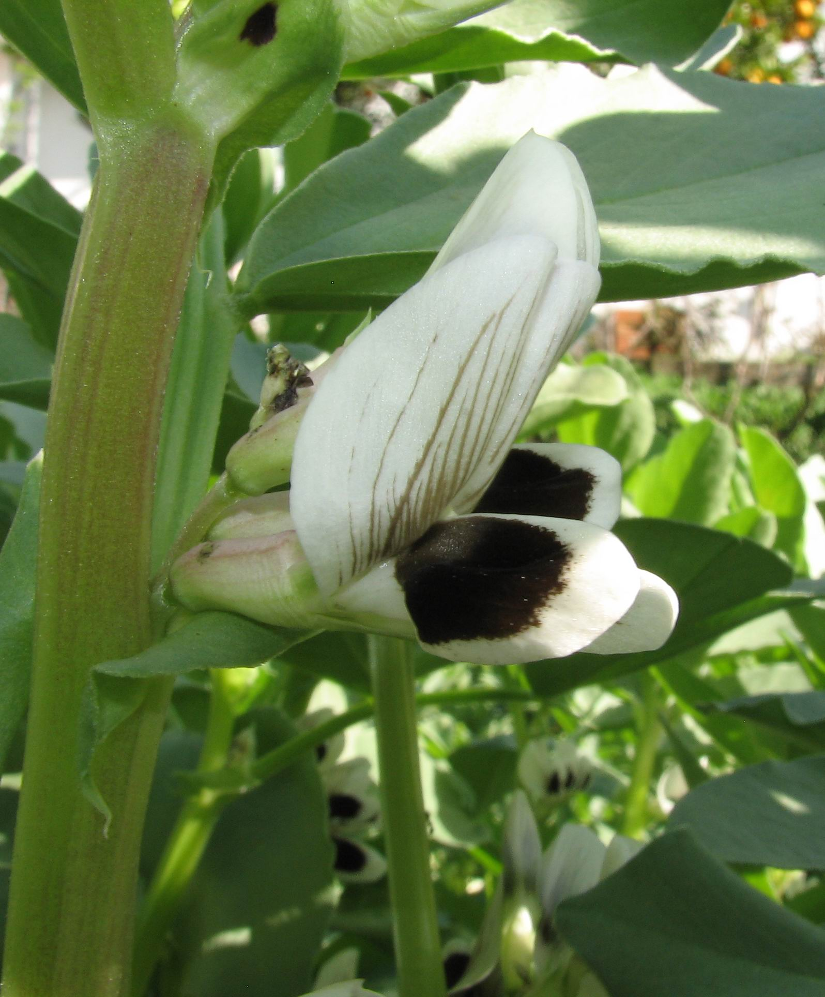
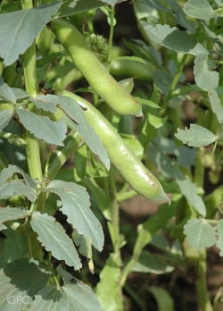
Vicia faba, Fève

Slide 24
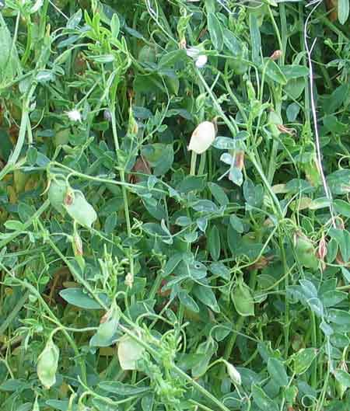
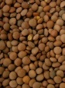
Lens esculenta,
Lentille

Slide 25
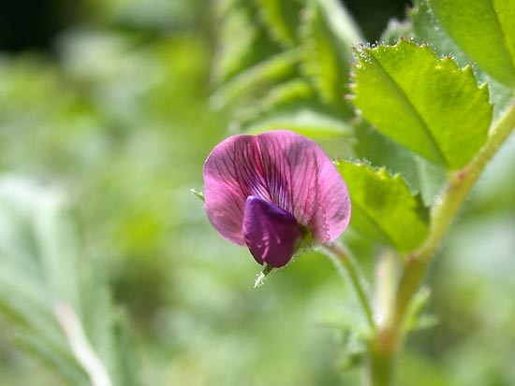
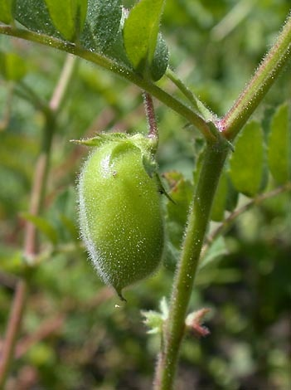
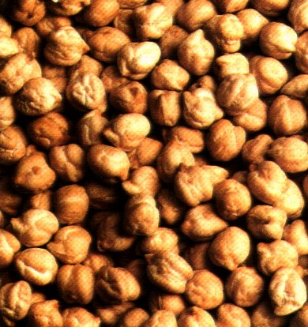
Cicer arietinum, Pois chiche

Slide 26
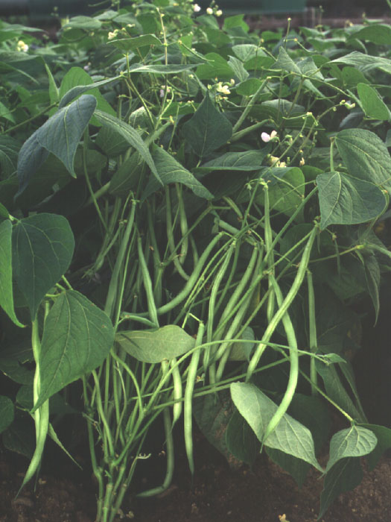
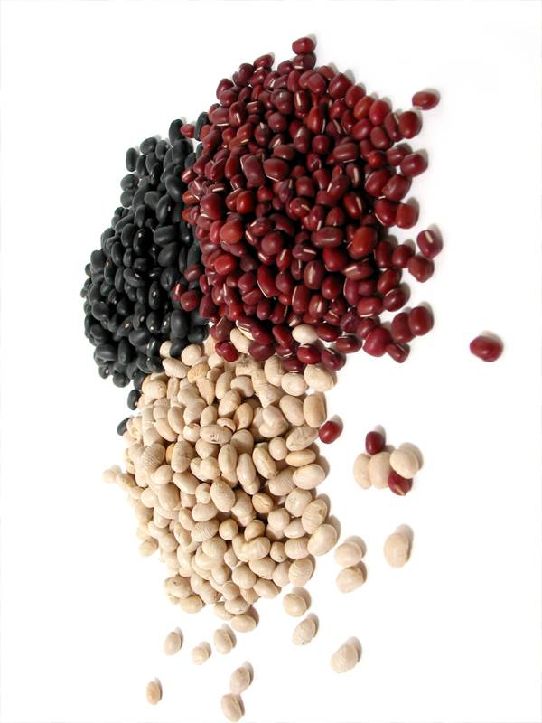
Phaseolus vulgaris,
Haricot

Slide 27
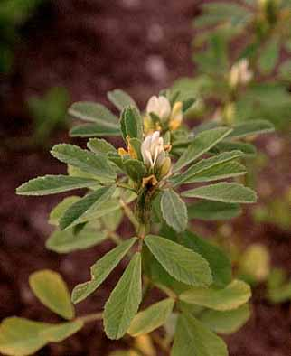
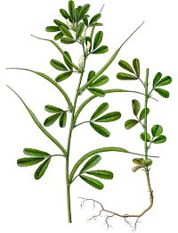
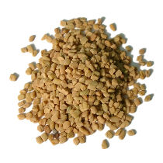
Trigonella
foenum-graecum,
Fenugrec

Slide 28
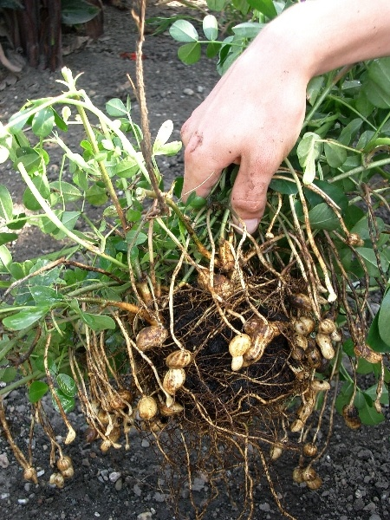
Arachis hypogaea,
Cacahouète

Slide 29
Arachis hypogaea,
Cacahouète

Slide 30
Arachis hypogaea, Cacahouète

Slide 31
Glycine max, Soja
Graine plus riche
en protéines que la viande,
on y fabrique également
le tofu

Slide 32
Trifolium sp.,
Trèfles,
« lberssim»

Slide 33
Medicago sativa, Luzerne, « lfessa »

Slide 34
Lupinus pilosus

Slide 35
Genista
linifolia

Slide 36
Retama monosperma

Slide 37
Wisteria sp, Glycine
Wisteria sp.

Slide 38
Tipuana tipu

Slide 39
Erythrina caffra

Slide 40
Bauhinia sp.

Slide 41
Cercis siliquastrum

Slide 42
Robinia pseudoacacia

